Slide 1

第二编 唐五代名家词

Slide 2
一、背诵：
1、作家与作品的对应关系；
2、作家与誉称的对应关系；
3、作家与其字、号的对应；
4、词文上下句的衔接；
5、特殊的写作地点或者描写地点
6、咏物词所咏之物。
二、理解分析：
1、人物形象：性别、身份、性格
2、创作主题：闺怨、离愁、思乡、隐逸
3、叙事线索：线索、布局
4、艺术特色：语言、结构、写作手法
5、心理描写：角色、情节、动作神态
6、写景特色：意象、顺序、角度、感情

Slide 3
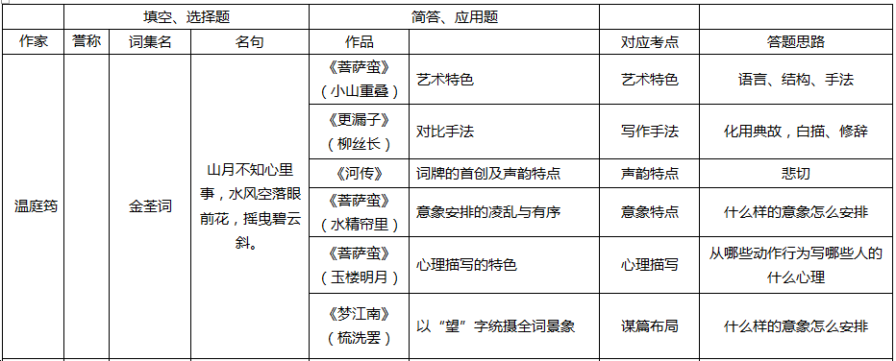

Slide 4
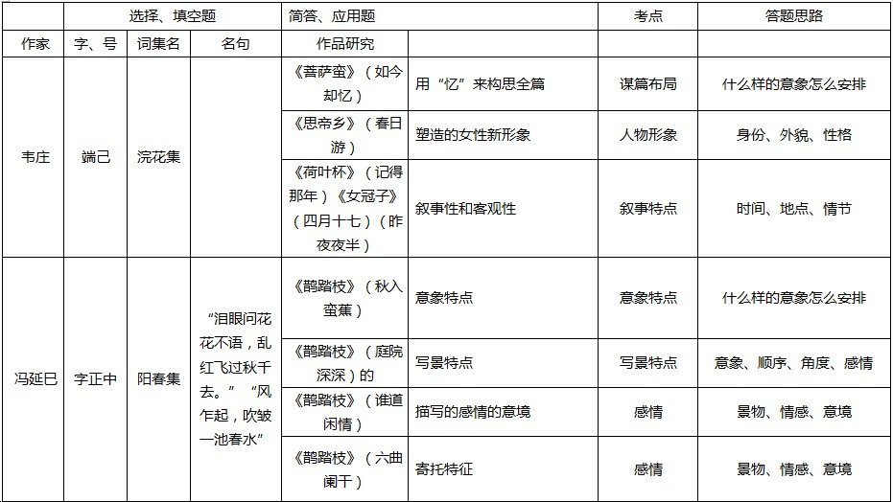

Slide 5
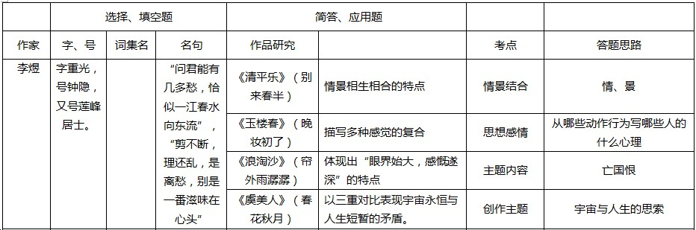

Slide 6
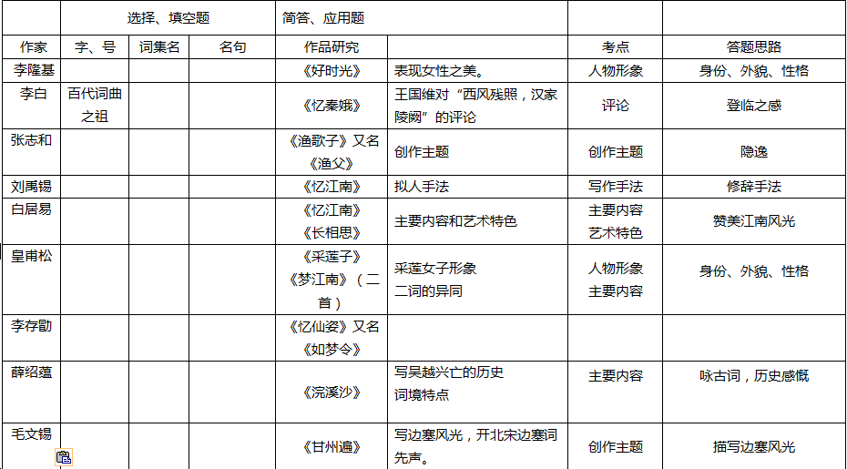

Slide 7
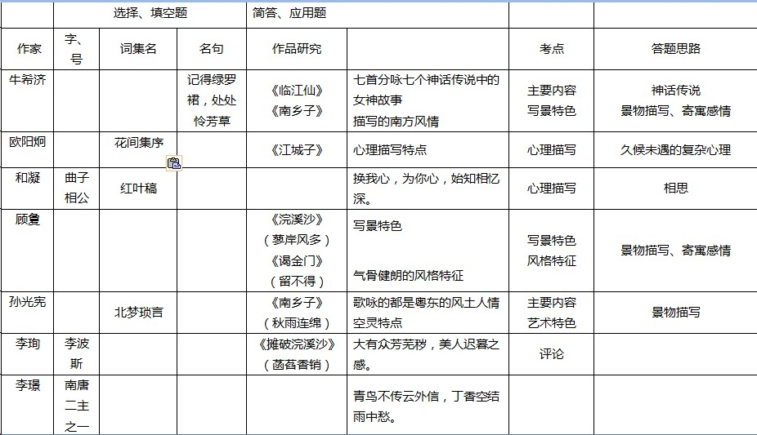

Slide 8
第二编 唐五代名家词
一、李隆基
二、李白
三、张志和
四、刘禹锡
五、白居易

Slide 9
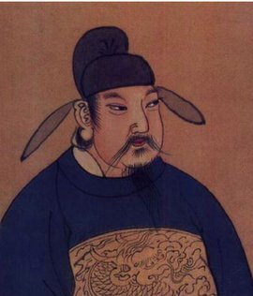
2.1.1
好时光
一、李隆基
好时光
宝髻偏宜宫样，莲脸嫩，体红香。眉黛不须张敞画，天教入鬓长。
莫倚倾国貌，嫁取个，有情郎。彼此当年少，莫负好时光。
表现女性之美的艺术手法：上阕描写女子的美艳过人。先写发髻，宝髻二字透露出来的是精致与讲究，偏宜宫样是侧写其气质不凡。接下来写脸部，视觉上的脸嫩、眉长与嗅觉上的体香，衬托出一个青春可人的女性形象。
李隆基

Slide 10
第二编 唐五代名家词
一、李隆基
二、李白
三、张志和
四、刘禹锡
五、白居易

Slide 11
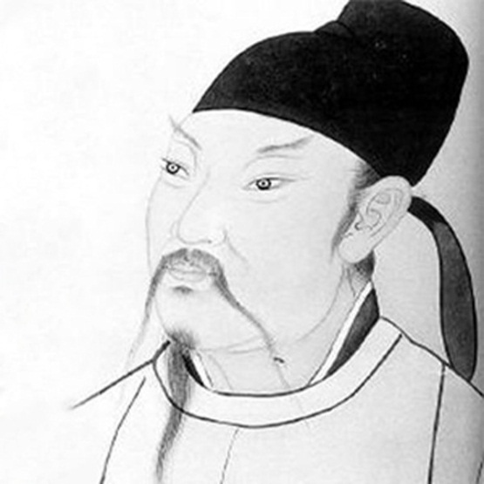
2.2.1
忆秦娥
二、李白
忆秦娥
箫声咽，秦娥梦断秦楼月。秦楼月，年年柳色，灞bà陵伤别。
乐游原上清秋节，咸阳古道音尘绝。音尘绝，西风残照，汉家陵阙。
李白被宋代黄昇誉为“百代词曲之祖”。
萧史、弄玉的典故
王国维评“西风残照，汉家陵阙”此八字“遂关千古登临之口”。
李白

Slide 12
第二编 唐五代名家词
一、李隆基
二、李白
三、张志和
四、刘禹锡
五、白居易

Slide 13
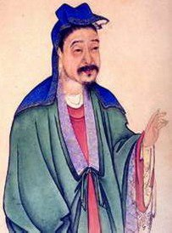
2.3.1
渔歌子
三、张志和
渔歌子
西塞山前白鹭飞，桃花流水鳜鱼肥。
青箬笠，绿蓑衣，斜风细雨不须归。
《渔歌子》的别名《渔父》《渔歌曲》《渔父乐》《渔夫辞》，渔父为作者自况，张志和曾与颜真卿唱和此曲。开日本填词风气之先。
创作主题：通过展示春江垂钓图，寄寓了自己的隐逸之怀及个中的自由。
张志和

Slide 14
第二编 唐五代名家词
一、李隆基
二、李白
三、张志和
四、刘禹锡
五、白居易

Slide 15
2.4.1
忆江南
四、刘禹锡
忆江南·春去也
春去也，多谢洛城人。弱柳从风疑举袂，丛兰裛露似沾巾。独坐亦含嚬pín 。
创作地点：洛阳
创作背景：作者曾自注：“和乐天（即白居易）春词，依《忆江南》曲拍为句。”
文学史上依曲拍填词的最早记录。
拟人手法：诗人通过拟人化手法，不写人惜春，却从春恋人着笔。杨柳依依，丛兰洒泪，写来婉转有致，耐人寻味。最后“独坐亦含嚬”，以人惜春收束全词，更增添了全词的抒情色彩。该词抒发了惜春、伤春之情。
刘禹锡

Slide 16
第二编 唐五代名家词
一、李隆基
二、李白
三、张志和
四、刘禹锡
五、白居易

Slide 17

2.5.1
忆江南
五、白居易
忆江南
江南好，风景旧曾谙；日出江花红胜火，春来江水绿如蓝。能不忆江南？
江南忆，最忆是杭州；山寺月中寻桂子，郡亭枕上看潮头。何日更重游！
江南忆，其次忆吴宫；吴酒一杯春竹叶，吴娃双舞醉芙蓉。早晚复相逢！
《忆江南》组词的主要内容和艺术特色。
从内容上是通过连续追忆，综合表达了对江南的赞美。 从手法上以强烈的色彩对比渲染出江南旖旎春色，第二首侧重杭州寻桂、看潮，第三首忆苏州饮酒观舞，白描中显示出鲜明的地方特色，都以感叹作结。从语言风格上看有民歌风味。
白居易

Slide 18
第二编 唐五代名家词
六、温庭筠
七、皇甫松
八、韦庄
九、李存勗
十、薛绍蕴

Slide 19
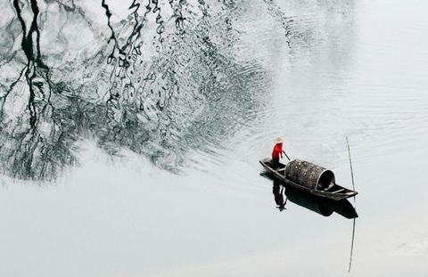
2.6.1
菩萨蛮-小山
温庭筠
菩萨蛮-水晶
六、温庭筠yún
温庭筠：本名岐，艺名庭筠，字飞卿，太原祁（今天山西省祁县）人。
有词69首，唐代作词最多的词人。
词作被张惠言评为“深美闳约”。
山月不知心里事，水风空落眼前花，摇曳碧云斜。（梦江南）
首创《河传》词调，声韵以悲切为特征。
菩萨蛮-玉楼
梦江南-千万恨
梦江南-梳洗罢
更漏子

Slide 20
2.6.1
菩萨蛮-小山
温庭筠
六、温庭筠
菩萨蛮·小山重叠金明灭
小山重叠金明灭，鬓云欲度香腮雪。懒起画蛾眉，弄妆梳洗迟。
照花前后镜，花面交相映。新帖绣罗襦，双双金鹧鸪。
艺术特色：此词描写一位闺中美女从起床、梳洗、画眉到簪花、照镜、着装等一系列连贯的动作和情态，近似一副深闺美人图。但对其内涵却争执不断，多认为借儿女之情写君臣之感。
菩萨蛮-水晶
菩萨蛮-玉楼
梦江南-千万恨
梦江南-梳洗罢
更漏子

Slide 21
2.6.2
菩萨蛮-小山
温庭筠
菩萨蛮-水晶
菩萨蛮-玉楼
六、温庭筠
菩萨蛮·水精帘里颇黎枕
水精帘里颇黎枕，暖香惹梦鸳鸯锦。江上柳如烟，雁飞残月天。
藕丝秋色浅，人胜参差剪。双鬓隔香红，玉钗头上风。
意象的凌乱与有序： 门帘，枕头，绣被，到江上晨景，女子的服饰和形状，都是人物形象，家居摆设和自然景物的描绘，五光十色，让人目迷神夺，难看出其中的线索，即杂置一处。但联系温庭筠的生平，解读成作者一桩风流韵事的追宿先写曾宿的居室，到事毕离开的景色，到女子妆扮，到女子摇船深情相送。
梦江南-千万恨
梦江南-梳洗罢
更漏子

Slide 22
2.6.3
菩萨蛮-小山
温庭筠
菩萨蛮-水晶
菩萨蛮-玉楼
六、温庭筠
菩萨蛮·玉楼明月长相忆
玉楼明月长相忆，柳丝袅娜春无力。门外草萋萋，送君闻马嘶。画罗金翡翠，香烛销成泪。花落子规啼，绿窗残梦迷
心理描写：直接渲染环境和心情，给读者以更强烈的心理冲击。通篇极写女子孤独、凄苦的心境，笔法或古或今，意象浑厚而不失跳跃之致。
梦江南-千万恨
梦江南-梳洗罢
更漏子

Slide 23
2.6.4
菩萨蛮-小山
温庭筠
菩萨蛮-水晶
菩萨蛮-玉楼
六、温庭筠
梦江南·千万恨
千万恨，恨极在天涯。山月不知心里事，水风空落眼前花，摇曳碧云斜。
名句解析，山月不知心里事，水风空落眼前花，摇曳碧云斜。”山月“以下三句转为空灵，既写天涯景色，又以山月、水风的无知衬托写游子的孤寂。
梦江南-千万恨
梦江南-梳洗罢
更漏子

Slide 24
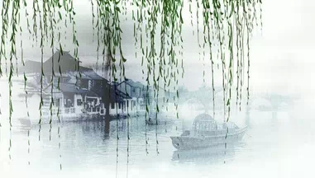
2.6.5
菩萨蛮-小山
温庭筠
菩萨蛮-水晶
菩萨蛮-玉楼
六、温庭筠
梦江南·梳洗罢
梳洗罢，独倚望江楼。过尽千帆皆不是，斜晖脉脉水悠悠。肠断白蘋pín洲。
以“望”字统摄全词景象：
描写一位女子急迫梳洗后登高远望，却望而不得，失望之中触发了对当时离别情景的的回忆。塑造了一个望夫盼归，凝愁含恨的思妇形象，写尽其痴迷，摇荡，惊悸和绝望。
梦江南-千万恨
梦江南-梳洗罢
更漏子

Slide 25
2.6.6
菩萨蛮-小山
温庭筠
六、温庭筠
更漏子·柳丝长
柳丝长，春雨细，花外漏声迢递。惊塞雁，起城乌，画屏金鹧鸪。
香雾薄，透帘幕，惆怅谢家池阁。红烛背，绣帘垂，梦长君不知。
【考点】对比手法：塞雁，城乌的惊起与画屏上鹧鸪的漠然形成对照，女子的孤寂之情轻轻逗出，下片的帘垂烛背，耐尽凄凉，而君不知。以有情对无情。
菩萨蛮-水晶
菩萨蛮-玉楼
梦江南-千万恨
梦江南-梳洗罢
更漏子

Slide 26
第二编 唐五代名家词
六、温庭筠
七、皇甫松
八、韦庄
九、李存勗
十、薛绍蕴

Slide 27
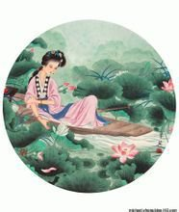
2.7.1
采莲子
皇甫松
梦江南
七、皇甫松
【考点】其词被李冰若誉为“初日芙蓉春月柳”。
采莲子·菡萏香莲十顷陂bēi
菡萏香连十顷陂举棹，小姑贪戏采莲迟年少。
晚来弄水船头湿举棹，更脱红裙裹鸭儿年少。
【考点】《采莲子》是七言四句带和声的声诗，其中“举棹”、“年少”是相和之声，乃一人 唱众人和的演唱方式，从中可以看出词在晚唐时期由诗到词的发展过程。
【考点】人物形象：作者选取采莲过程中的贪戏弄水、脱裙裹鸭、贪看少年、隔水抛莲等几个 细节，塑造了一个活泼可爱、憨态可掬的采莲女子形象。

Slide 28
2.7.2
采莲子
七、皇甫松
梦江南·兰烬落
兰烬落，屏上暗红蕉。闲梦江南梅熟日，夜船吹笛雨萧萧。人语驿边桥。
楼上寝，残月下帘旌。梦见秣陵惆怅事，桃花柳絮满江城。双髻jì坐吹笙。
两首词的异同
相同：夜景转入梦境。 不同：由室内兰烬落、红焦暗而梦忆黄梅时节江南夜雨行客；由室外之残月下帘而梦忆当年金陵情事。
皇甫松
梦江南

Slide 29
第二编 唐五代名家词
六、温庭筠
七、皇甫松
八、韦庄
九、李存勗
十、薛绍蕴

Slide 30
2.8.1
思帝乡
韦庄
八、韦庄
字端己，杜陵（今陕西长安市）人，有词集《浣花集》，与温庭筠并称“温韦”。
菩萨蛮·如今却忆江南乐
如今却忆江南乐，当时年少春衫薄。骑马倚斜桥，满楼红袖招。
翠屏金屈曲，醉入花丛宿。此度见花枝，白头誓不归。
“忆”字构思全篇：忆是词眼，统摄全词，薄衫骑马，红袖相招，翠屏相映，醉入花丛，都由忆一一凸显。通过对昔日羁旅江南可乐之事的追忆，反衬了今日白头漂白、境况堪嗟的悲哀。
荷叶杯
女冠子一
女冠子二

Slide 31
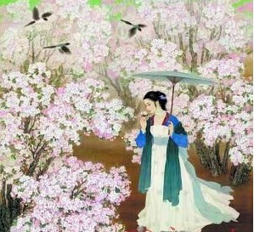
2.8.1
思帝乡
八、韦庄
思帝乡·春日游
春日游，杏花吹满头。陌上谁家年少足风流？
妾拟将身嫁与一生休。纵被无情弃，不能羞。
女性形象：抒写了一位女子在婚姻生活上要求自由选择对象的强烈愿望，体会对爱 情狂热大胆，无所顾忌的精神。
韦词的意境与白居易的《井底引银瓶》近似。白诗云：“妾弄青梅倚短墙，君骑白马傍垂杨。墙头马上遥相顾，一见知君即断肠。”
韦庄
荷叶杯
女冠子一
女冠子二

Slide 32
2.8.2
思帝乡
八、韦庄
荷叶杯·记得那年花下
记得那年花下，深夜，初识谢娘时。水堂西面画帘垂，携手暗相期。
惆怅晓莺残月，相别，从此隔音尘。如今俱是异乡人，相见更无因。
女冠子·四月十七
四月十七，正是去年今日，别君时。忍泪佯低面，含羞半敛眉。
不知魂已断，空有梦相随。除却天边月，没人知。
女冠子·昨夜夜半
昨夜夜半，枕上分明梦见。语多时。依旧桃花面，频低柳叶眉。
半羞还半喜，欲去又依依。觉来知是梦，不胜悲。
韦庄
荷叶杯
女冠子一
女冠子二
广东地区课程，《唐宋词研究》精讲上。灵活掌握，举一反三

Slide 33
八、韦庄
《荷叶杯》（记得那年）、《女冠子》（四月十七）（昨夜夜半）的叙事性
《荷叶杯》此词叙事性较强，主要体现在结构严谨上，由“那年”、“初识”、“从此”至 “如今”，时间段落非常明晰。大凡初识谢娘的时间、地点，均有比较明确的记载，可见作者印象之深以及感情投入之真。
《女冠子》两首都是为追念旧欢而作，作于与情人分别一周年后，构成一段完整的感情历程。合观这两首词，由忆而梦，由梦而醒，叙事情节自然合理。而且语言本色，不假修饰，带有明显的唐代民间词的痕迹。
广东地区课程，《唐宋词研究》精讲上。灵活掌握，举一反三

Slide 34
第二编 唐五代名家词
六、温庭筠
七、皇甫松
八、韦庄
九、李存勗
十、薛绍蕴

Slide 35
2.9.1
忆仙姿
九、李存勗xù
忆仙姿
曾宴桃源深洞，一曲清歌舞凤。长记欲别时，和泪出门相送。如梦！如梦！残月落花烟重。
《忆仙姿》的别名是《如梦令》 词的主题：一说歌咏刘晨、阮肇和仙女的燕舞和离别情景；一说唐庄宗自咏其情。
如梦令
常记溪亭日暮，沉醉不知归路。兴尽晚回舟，误入藕花深处。争渡，争渡，惊起一滩鸥鹭。
李存勗
广东地区课程，《唐宋词研究》精讲上。灵活掌握，举一反三

Slide 36
第二编 唐五代名家词
六、温庭筠
七、皇甫松
八、韦庄
九、李存勗
十、薛绍蕴

Slide 37
2.10.1
浣溪沙
十、薛绍蕴
浣溪沙
倾国倾城恨有馀，几多红泪泣姑苏，倚风凝睇雪肌肤。 吴主山河空落日，越王宫殿半平芜，藕花菱蔓满重湖。
主要内容：这是一首咏古词，作者通过对西施的离合经历的凭吊，抒发了对吴越兴亡的历史感喟kuì 。
词境特点：作者由古及今，以个人反映时代，又由一个时代而联想及自然与社会发展的规律，大大拓宽了词的境界，用笔矫健拔俗。
薛昭蕴
广东地区课程，《唐宋词研究》精讲上。灵活掌握，举一反三

Slide 38
第二编 唐五代名家词
十一、毛文锡
十二、牛希济
十三、欧阳炯
十四、和凝
十五、顾夐

Slide 39
2.11.1
甘州遍
十一、毛文锡
甘州遍
秋风紧，平碛qì雁行低，阵云齐。萧萧飒飒sà，边声四起，愁闻戍shù角与征鼙。 青冢北，黑山西。沙飞聚散无定，往往路人迷。铁衣冷，战马血沾蹄，破蕃奚。凤皇诏下，步步蹑丹梯。
《甘州遍》（秋风紧）：写边塞风光，开北宋边塞词先声。
毛文锡
广东地区课程，《唐宋词研究》精讲上。灵活掌握，举一反三

Slide 40
第二编 唐五代名家词
十一、毛文锡
十二、牛希济
十三、欧阳炯
十四、和凝
十五、顾夐

Slide 41
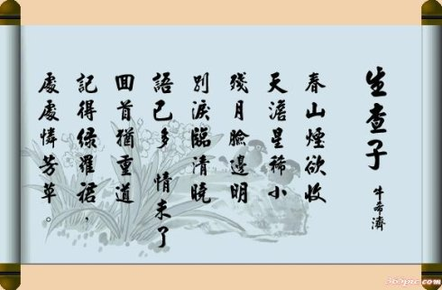
2.12.1
生查子
十二、牛希济
生查子
春山烟欲收，天澹星稀小。残月脸边明，别泪临清晓。语已多，情未了，回首犹重道。记得绿罗裙，处处怜芳草。
记得绿罗裙，处处怜芳草。（《生查子》）
牛希济
广东地区课程，《唐宋词研究》精讲上。灵活掌握，举一反三

Slide 42
第二编 唐五代名家词
十一、毛文锡
十二、牛希济
十三、欧阳炯
十四、和凝
十五、顾夐

Slide 43
2.13.1
南乡子
十三、欧阳炯
【考点】《花间集序》的作者。
南乡子
画舸停桡，槿花篱外竹横桥。水上游人沙上女，回顾，笑指芭蕉林里住。
描写的南方风情：全词描写了船上游人和沙上少女 互相搭话并暗生情谊的情景。前两句写景，画舸、槿篱、竹桥都是南方富有特征的风物，饶有诗情。全词语言通俗而不失妍雅，描写生动，富有浓郁的江南水乡气息。
欧阳炯

Slide 44
第二编 唐五代名家词
十一、毛文锡
十二、牛希济
十三、欧阳炯
十四、和凝
十五、顾夐

Slide 45
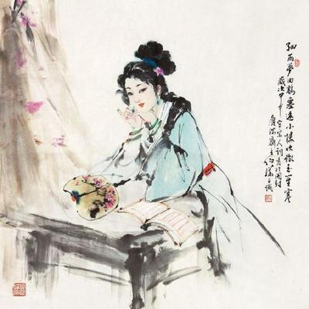
2.14.1
江城子
十四、和凝
号“曲子相公”，词集《红叶稿》
《江城子》
竹里风生月上门。理秦筝，对云屏。轻拨朱弦，恐乱马嘶声。含恨含娇独自语：今夜约，太迟生！
心理描写：描写了一位女子在与情人相约时，从期待到担忧最后到抱怨的心理变化历程。将女子久候未遇之际的复杂微妙心 理描写的真切自然，刻画出一位耽于爱情、心理幽约难诉的女子形象。
和凝

Slide 46
第二编 唐五代名家词
十一、毛文锡
十二、牛希济
十三、欧阳炯
十四、和凝
十五、顾夐

Slide 47
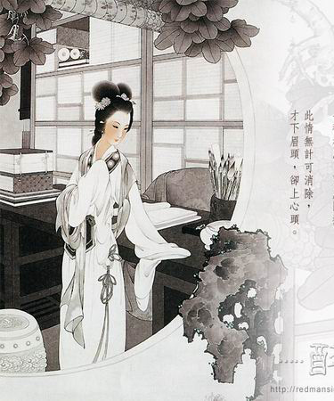
2.15.1
诉衷情
十五、顾夐xiòng
诉衷情·永夜抛人何处去
永夜抛人何处去？绝来音。香阁掩，眉敛，月将沉。争忍不相寻？怨孤衾qīn 。换我心，为你心，始知相忆深。
王士祯《花草蒙拾》中评《诉衷情》“换我心”三句为“透骨情语”。
顾夐

